Slide 1

AVANCES RECIENTES EN DERMATOLOGÍA COMUNITARIA 2016-2017
Teledermatología, un modelo de enseñanza y asistencia en atención primaria a la salud
Dermatología Comunitaria
México, A.C.
Dra. María de Guadalupe Chávez López
Dermatologa
Centro Dermatológico
“Dr. Ramón Ruiz Maldonado”
Facultad de Medicina UAGro.

Slide 2
EXPOSICIÓN
Resultados del programa de capacitación a través de la red de telemedicina en el Estado de Guerrero
Cual ha sido la evolución del programa que dio origen a este sistema de enseñanza
Las bases sobre los que se fundamenta este trabajo
Nuestras espectativas para el futuro.

Slide 3
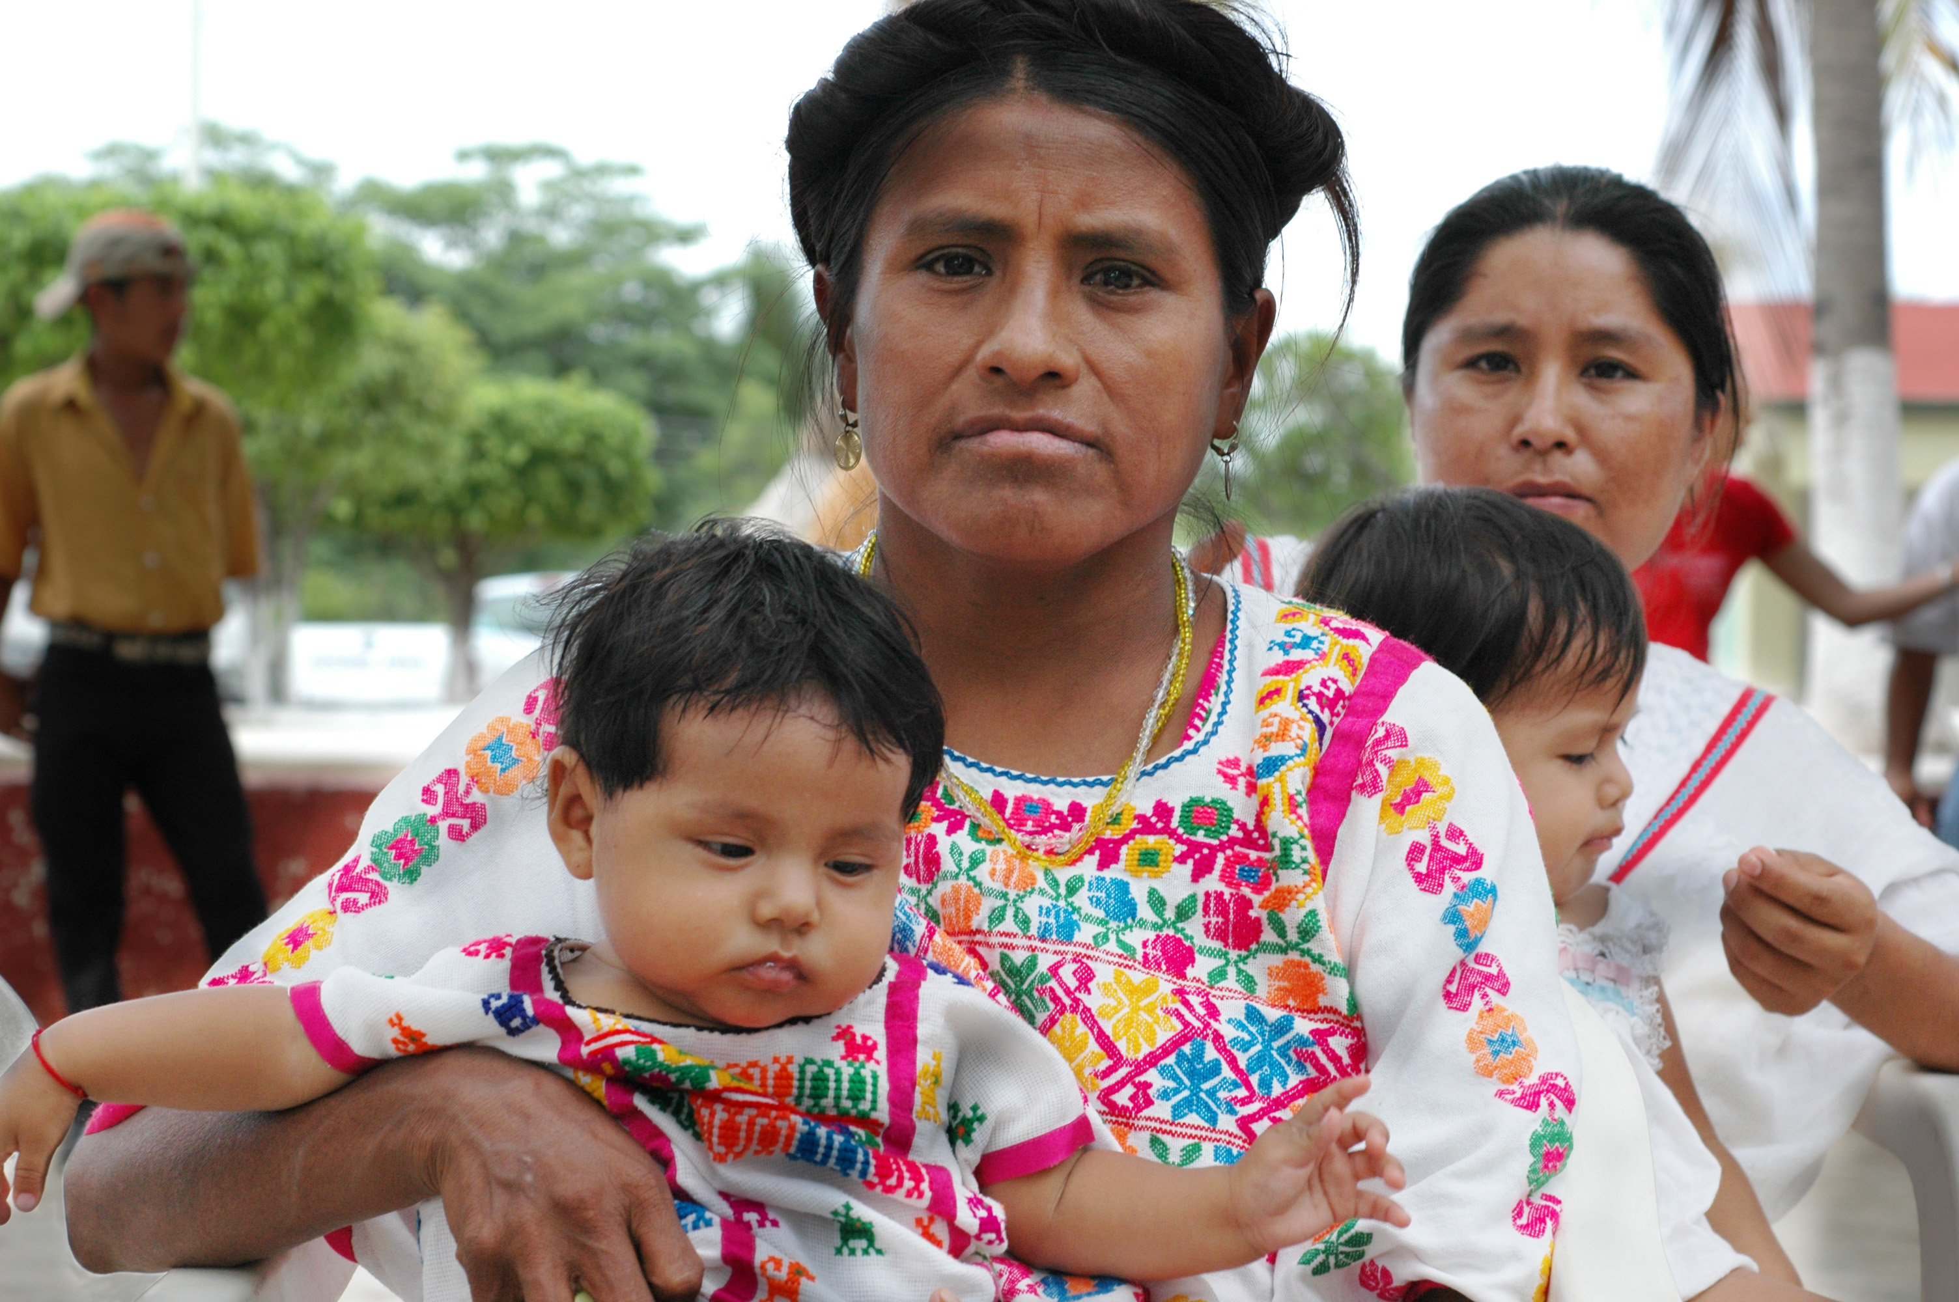





QUE ES DERMATOLOGIA COMUNITARIA
Un programa médico, sin fines de lucro, para beneficiar a los grupos comunitarios urbanos o rurales que no tienen acceso a la atención especializada en dermatología, así como la enseñanza de la dermatología básica en el primer nivel de atención.
Sin compromisos políticos ni religiosos.

Slide 4
OBJETIVOS
ATENCIÓN A GRUPOS MARGINADOS
ENSEÑANZA AL PERSONAL DE SALUD DEL PRIMER NIVEL
DETECIÓN DE ENFERMOS COMPLICADOS
INVESTIGACIÓN EN SALUD

Slide 5
ETAPAS DE DERMATOLOGIA COMUNITARIA:
1991 inicios del programa *
2000 Su registro como Asociación Civil.
- Convenios con la Secretaria Salud y DIF Estatal
- Cursos presenciales de capacitación 1er. Nivel de
atención
- Jornadas en las 7 regiones del Estado de Guerrero
2014 Evento de Ayotzinapa – Inestabilidad social
2016 Creación del sistema Teledermatología –Telemedicina
* Hay R, Andersson N, Estrada R. Community dermatology in Guerrero Mexico.
The Lancet. 1991; 337: 906-907.

Slide 6
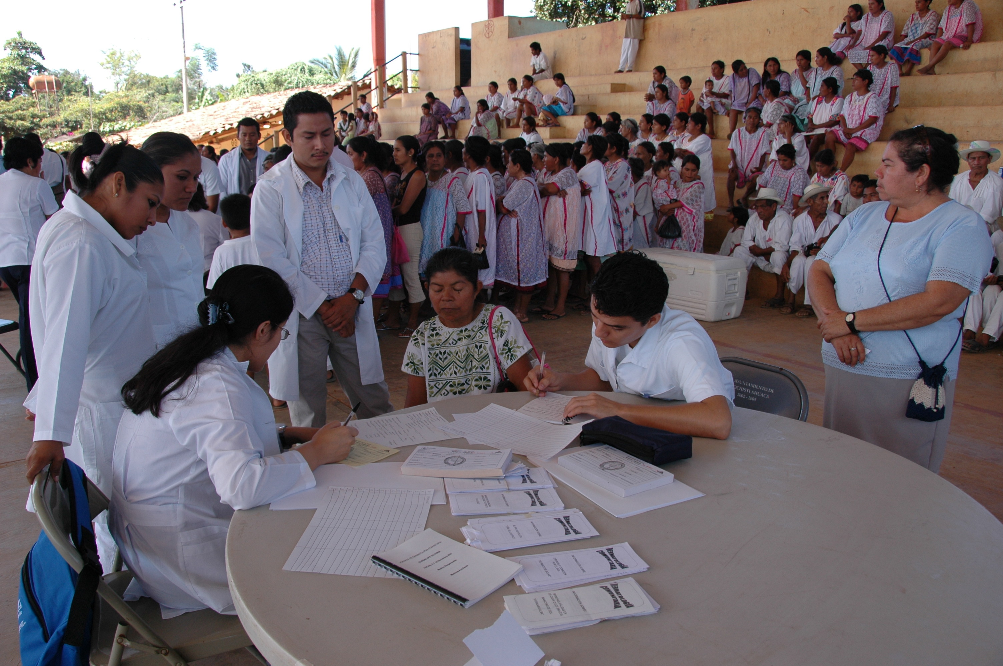
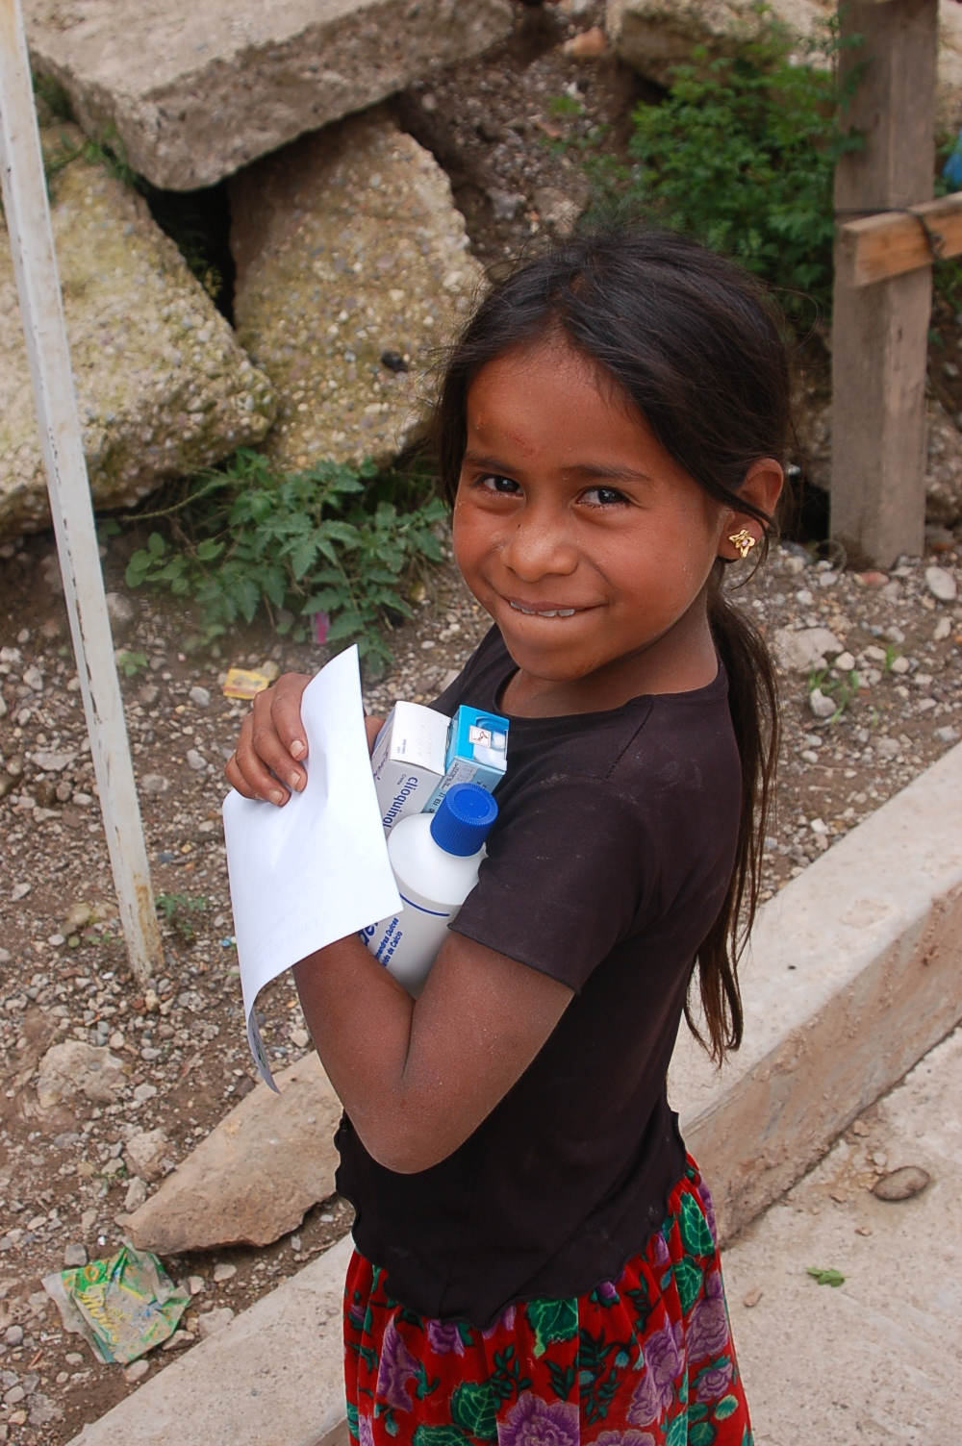
JORNADAS COMUNITARIAS
Distribución gratuita de
medicamentos
Consulta dermatológica

Slide 7
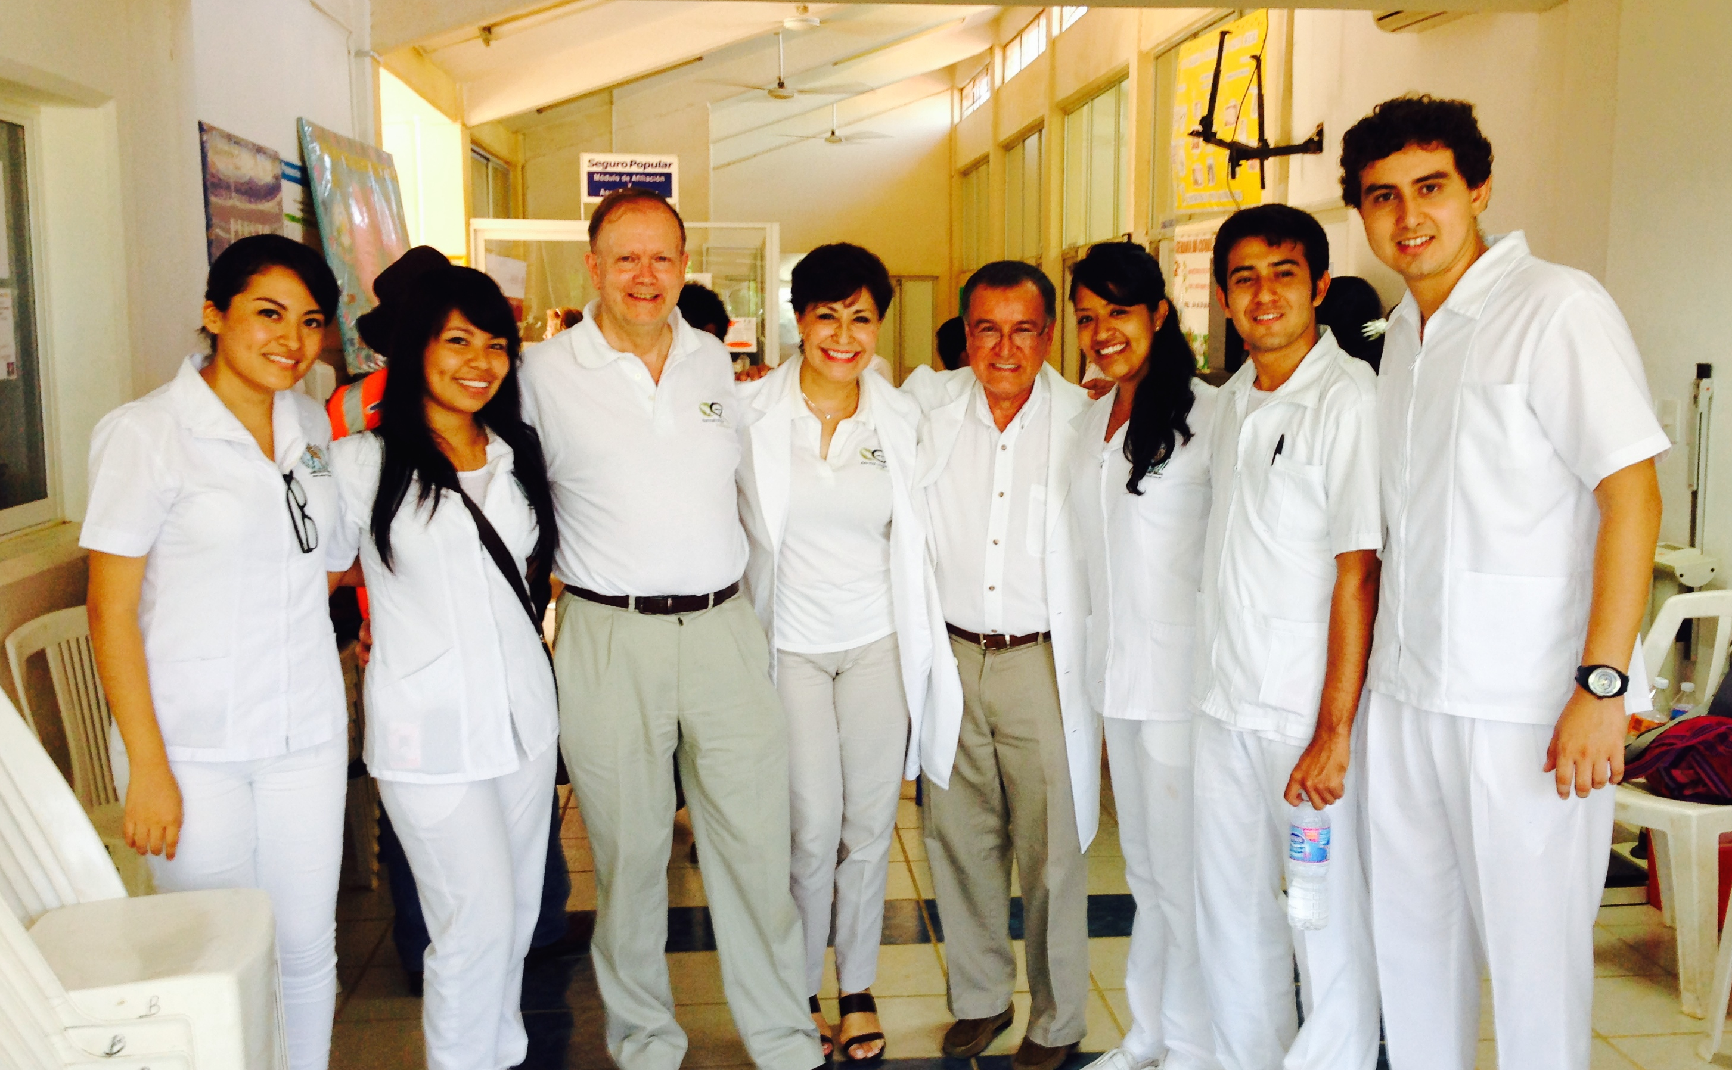
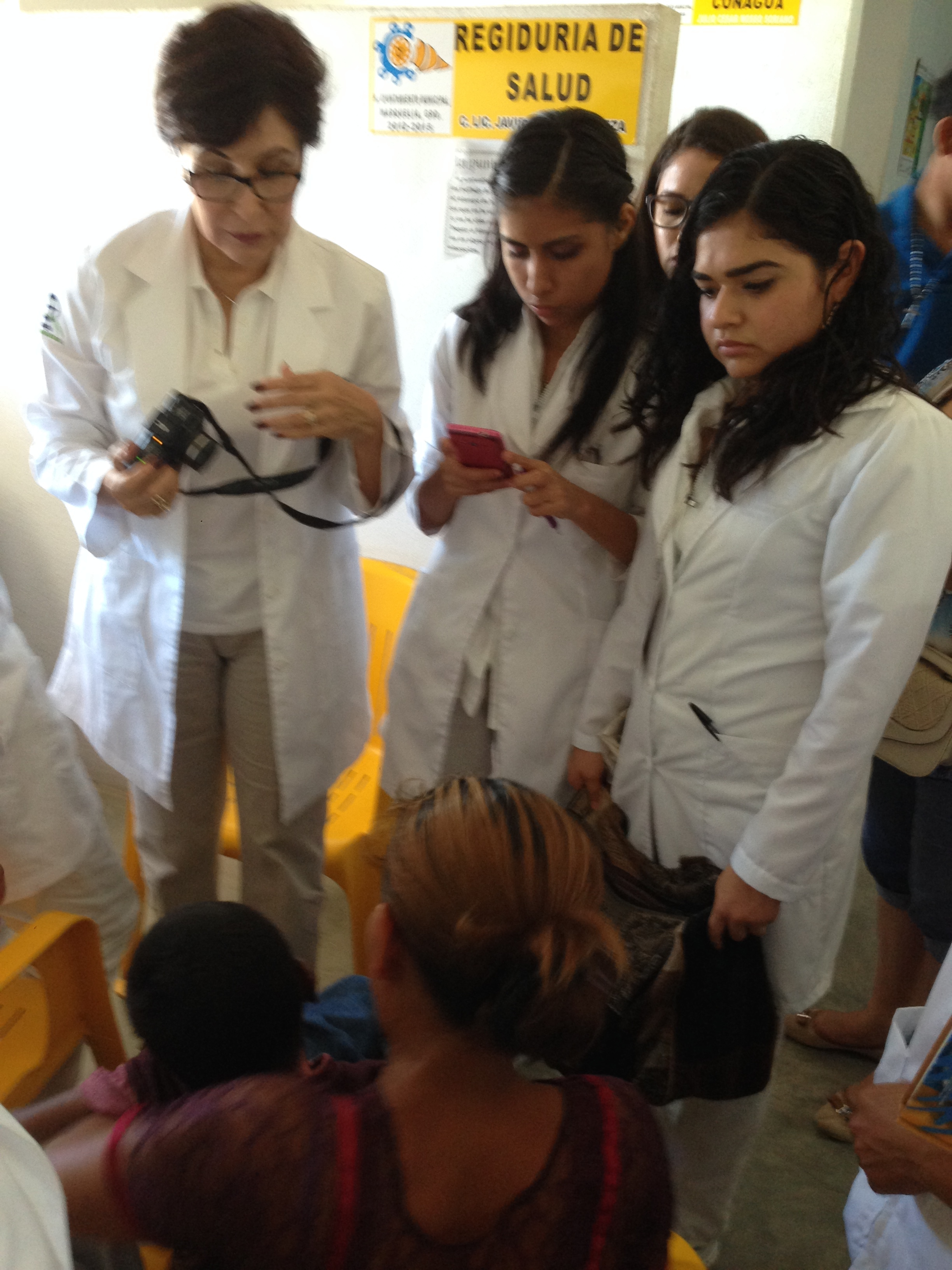
Participación de estudiantes de medicina

Slide 8
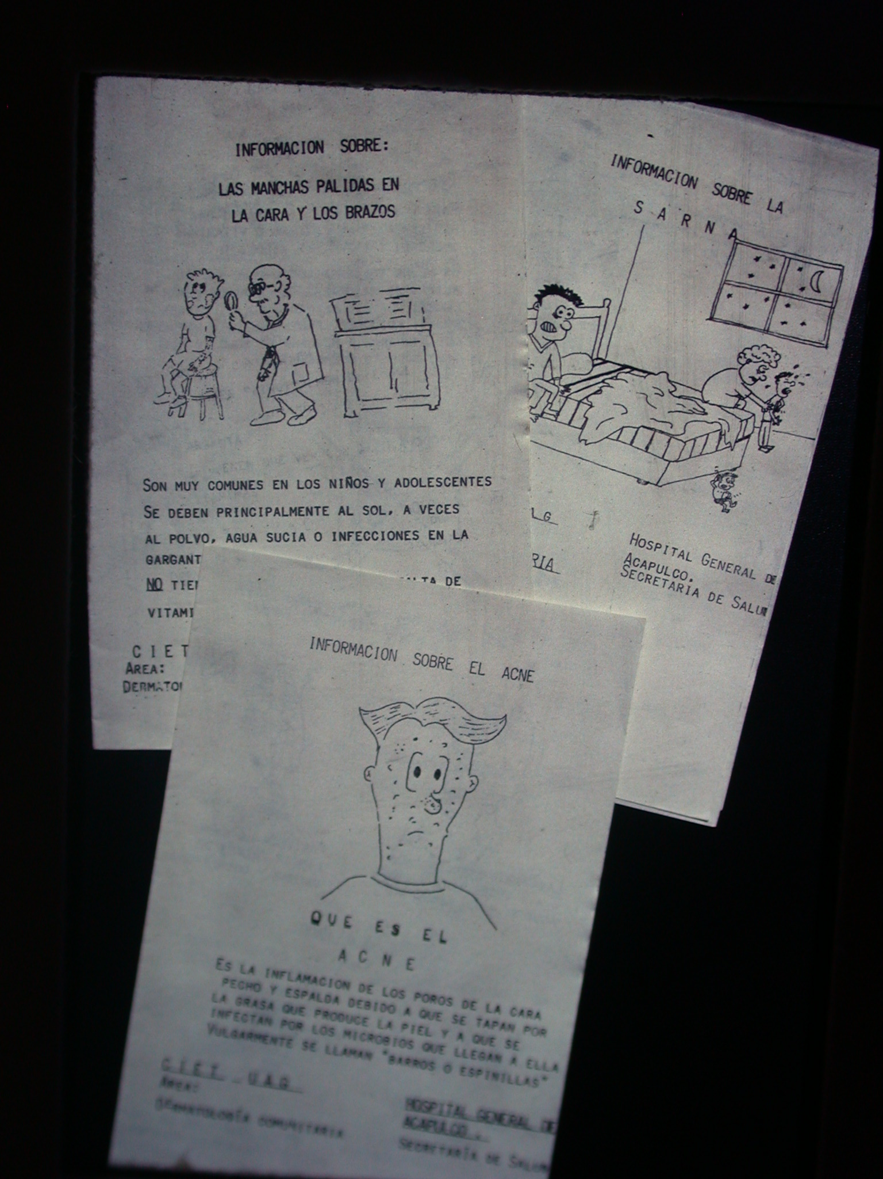
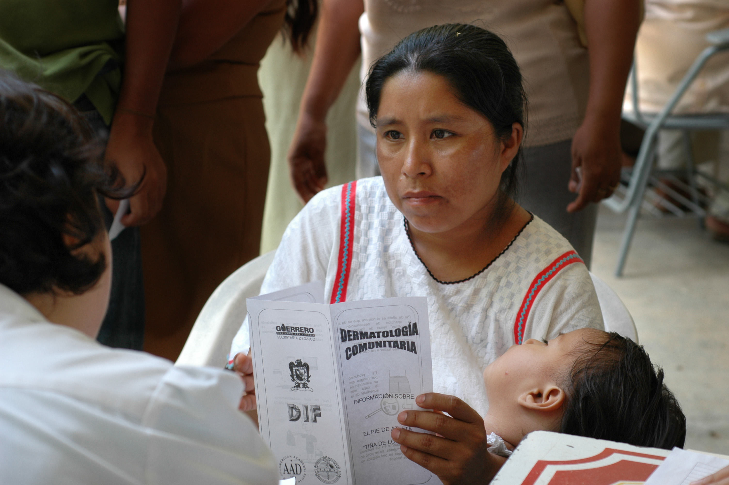
EDUCACÍON A LA COMUNIDAD

Slide 9
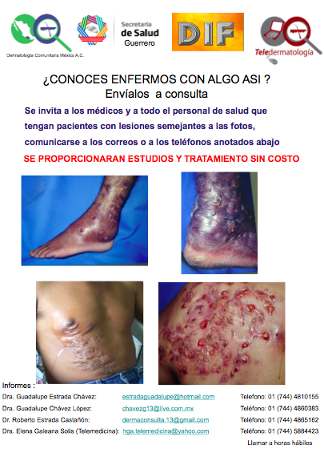
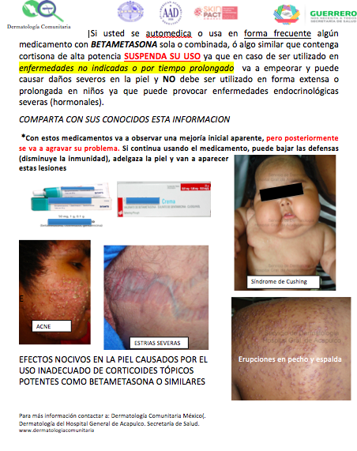
POSTERS INFORMATIVOS

Slide 10
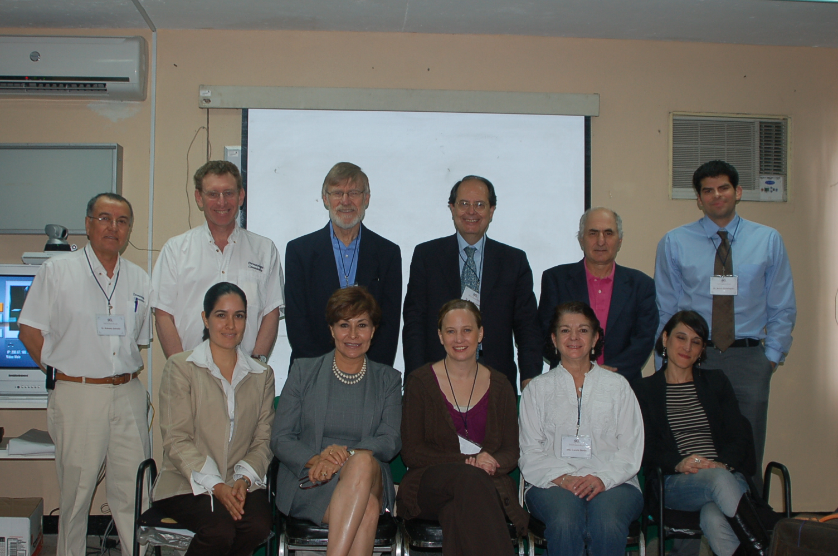
1er Curso de Teledermatología. Chilpancingo de los Bravo, Guerrero, México. 18 de Febrero de 2010

Slide 11
Modelos de enseñanza
FORMA PRESENCIAL
TELEDERMATOLOGÍA
Cursos y consulta en la comunidad visitada:
  Dermatólogos nacionales e invitados extranjeros
  Residentes de Dermatología (HGA,INP,GEA, AAD, FID)
  Estudiantes Facultad Medicina UAGro.
  Pasantes en Servicio Social
  Enfermeras
  Tecnicos en atención primaria en salud TAPS
Cursos sobre las dermatosis mas frecuentes
Su manejo básico
Como teleconsultar sus casos problema
Evaluación antes y después del curso en todos los módulos.

Slide 12
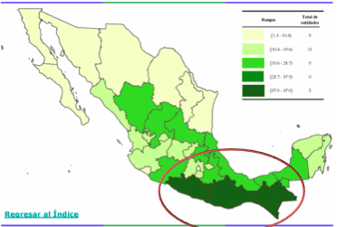
VENTAJAS DEL NUEVO SISTEMA
Seguridad
Economía
Mayor difusión
Continuidad en la atención y asesoria
Ampliacíon a otros Estados del país
Oaxaca
Chiapas
Campeche
Hidalgo
Zacatecas
Quintana Roo

Slide 13
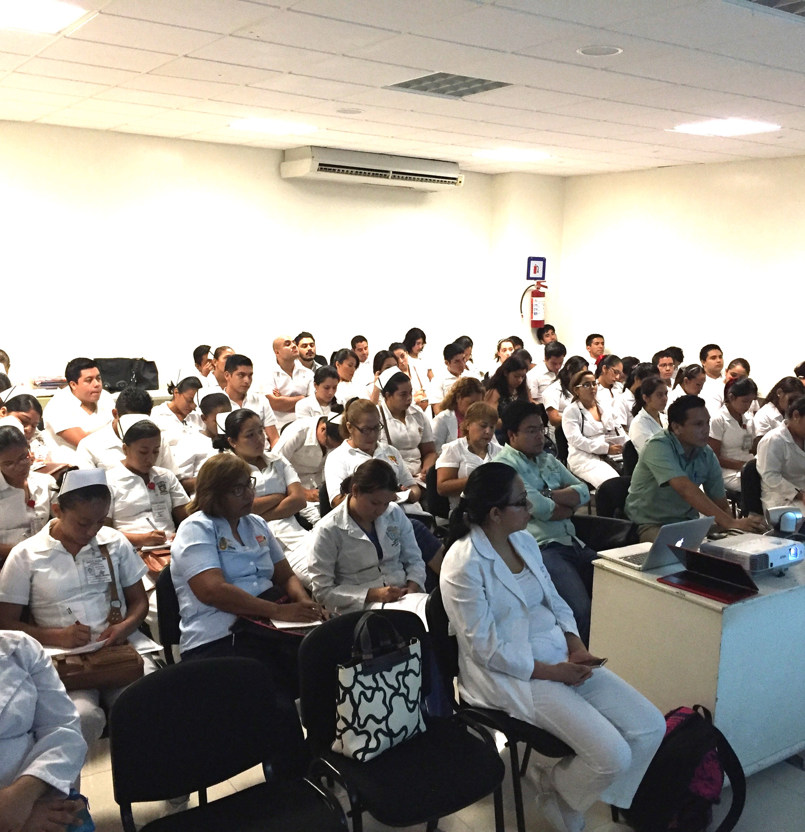
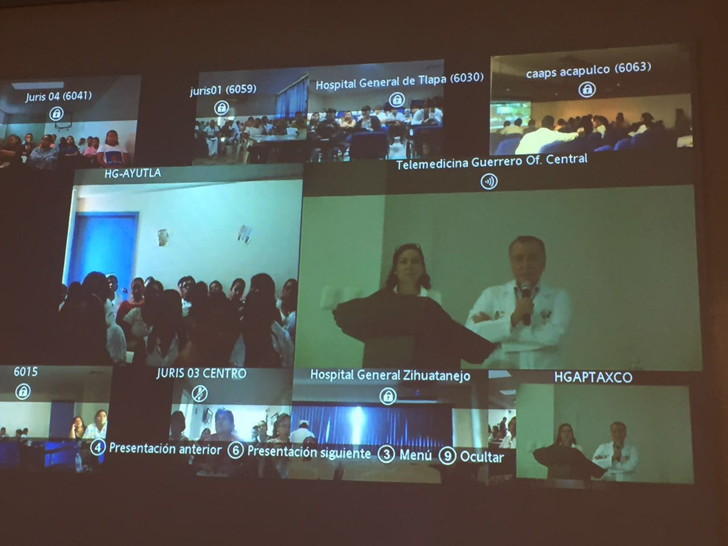
TELEDERMATOLOGIA
22 Centros conectados a la red de telemedicina
    -Hospitales
    -Clinicas
    -Unidades médicas
  En las 7 regiones del Estado de Guerrero y otros estados de la República Mexicana
  Teleconsultas y asesoría
  dermatológica por internet

Slide 14
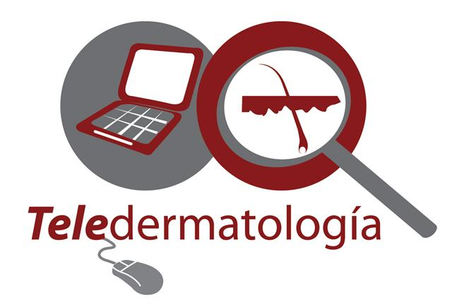
TELEDERMATOLOGÍA RESULTADOS :
Se evaluaron los resultados de los cursos impartidos al personal de salud capacitado mediante nueve cursos que llegaron a 35 centros de telemedicina en el Estado de Guerrero. (2016-2017)
2,465 Trabajadores de salud
Chávez LG, Estrada CG, Estrada CR Teledermatología, un modelo de enseñanza y
asistencia en atención primaria a la salud. Gacet Med Mex 2018;154:1-5.

Slide 15
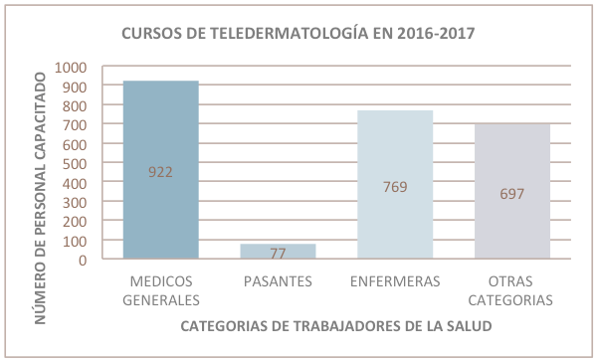

Slide 16
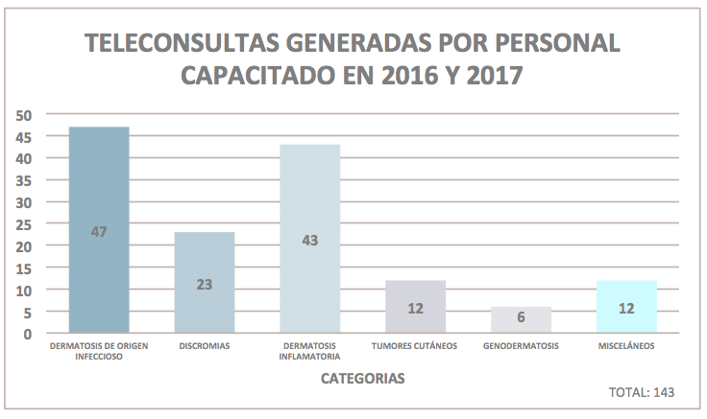

Slide 17
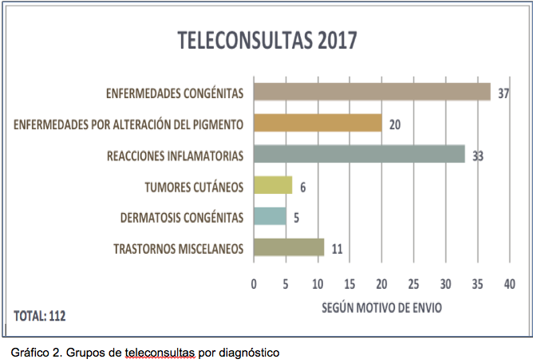

Slide 18
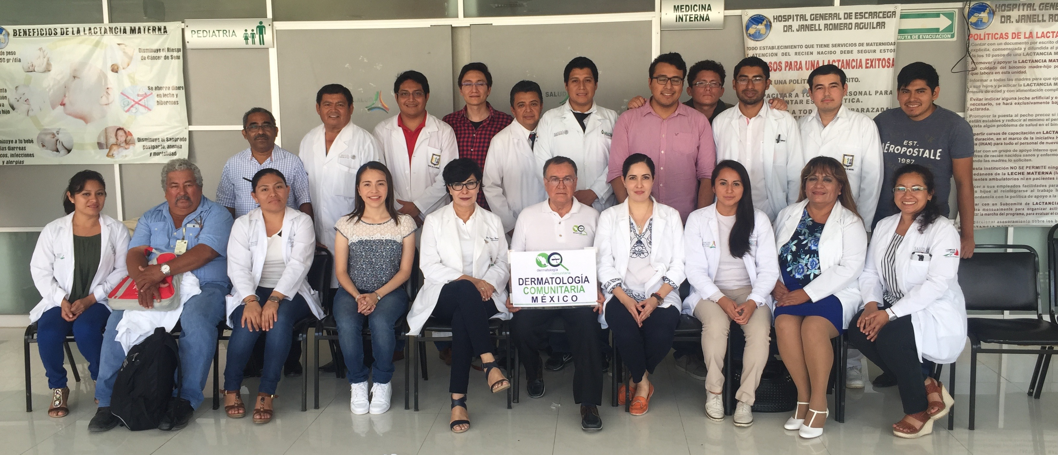
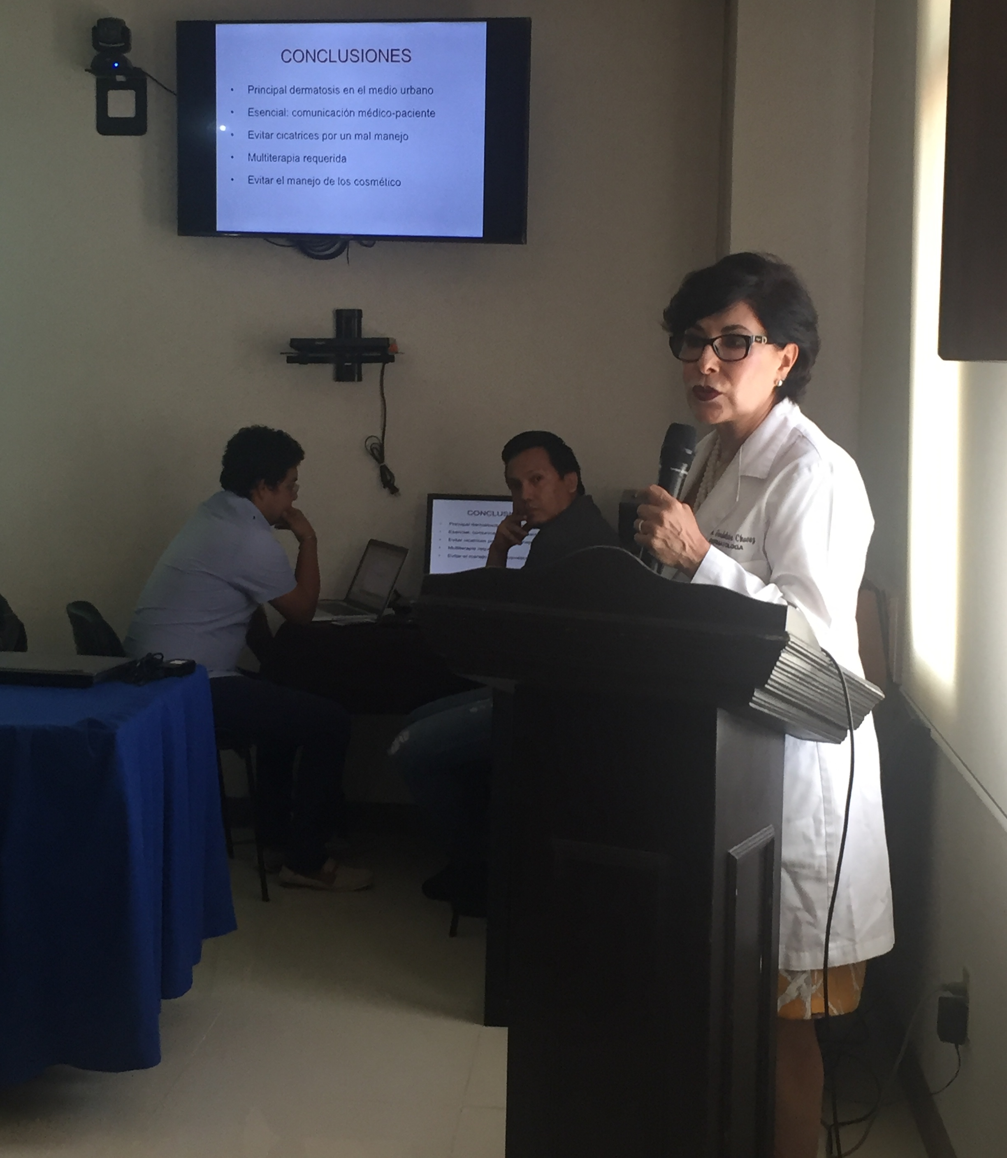
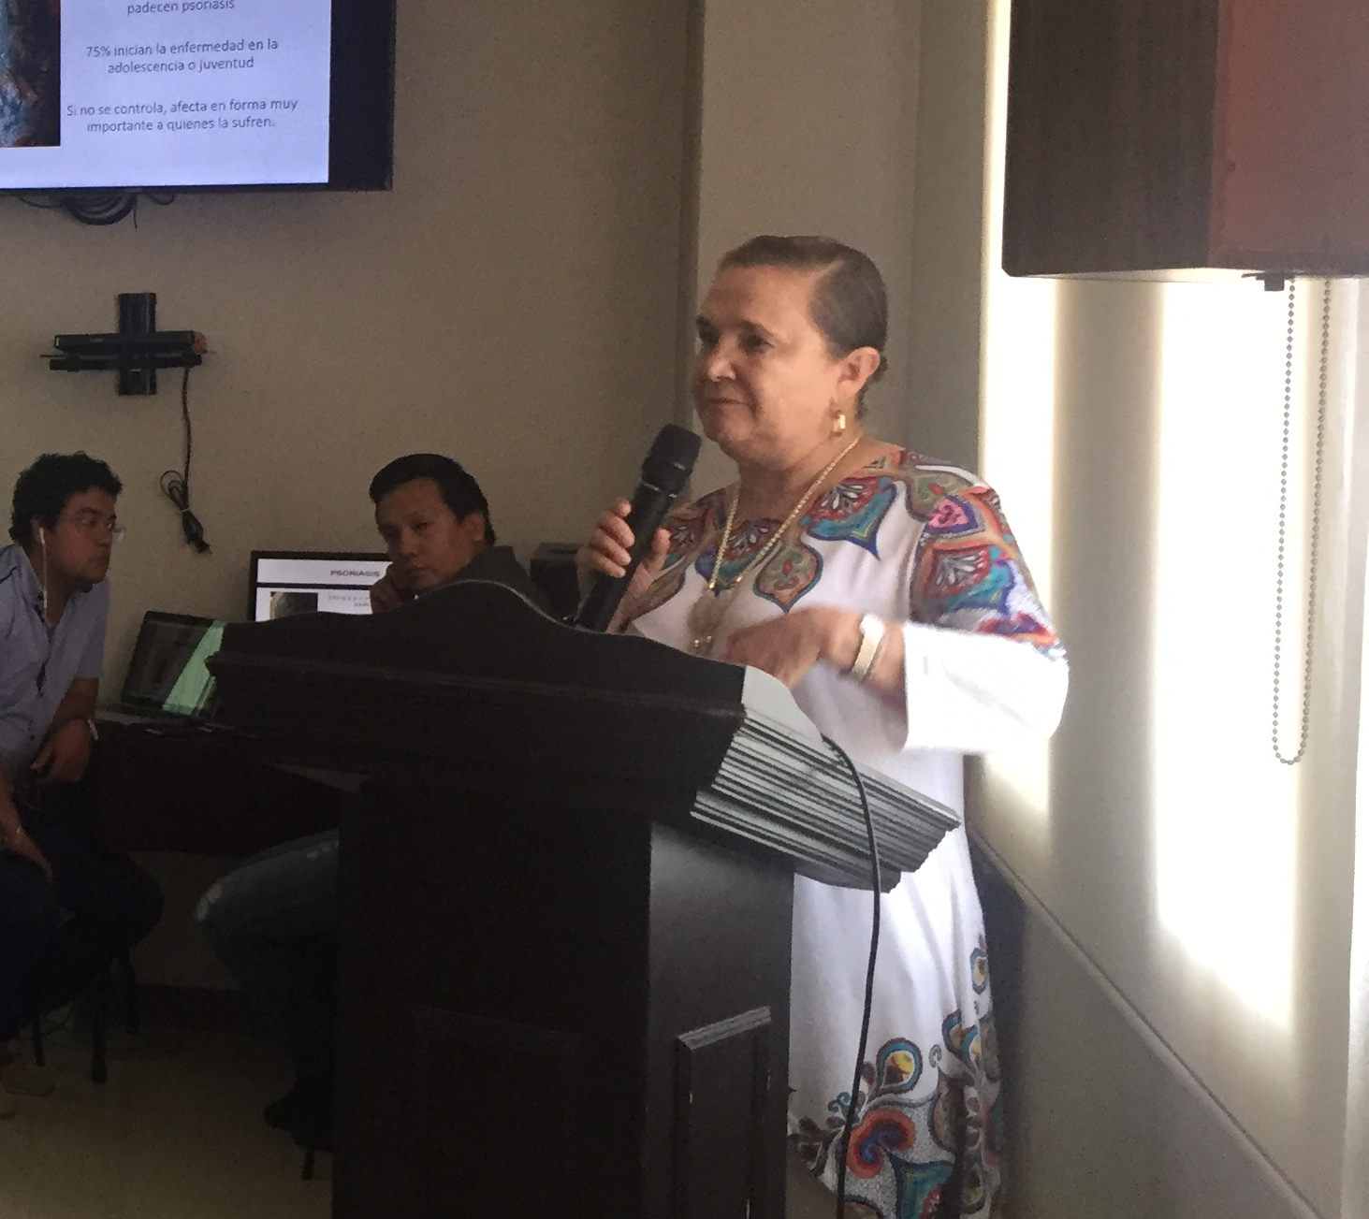
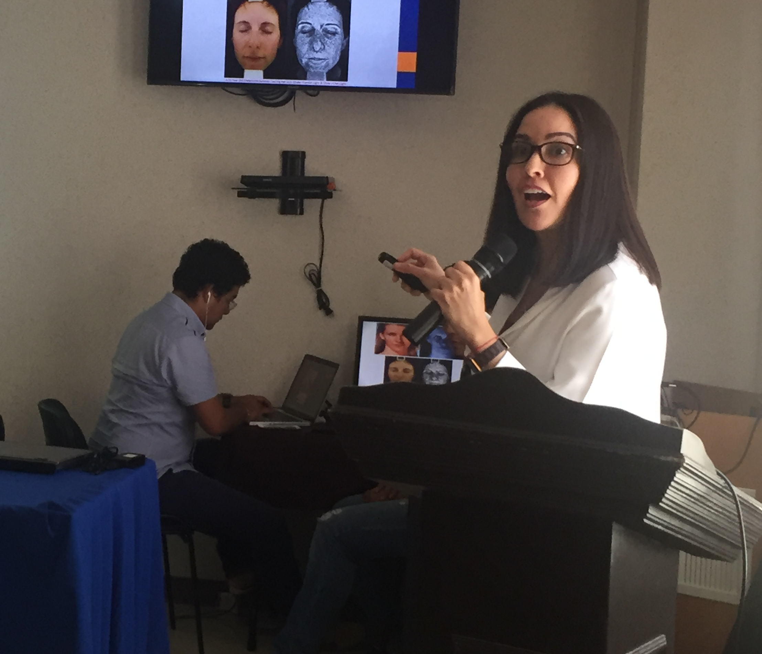
Cursos trasmitidos por telemedicina

Slide 19
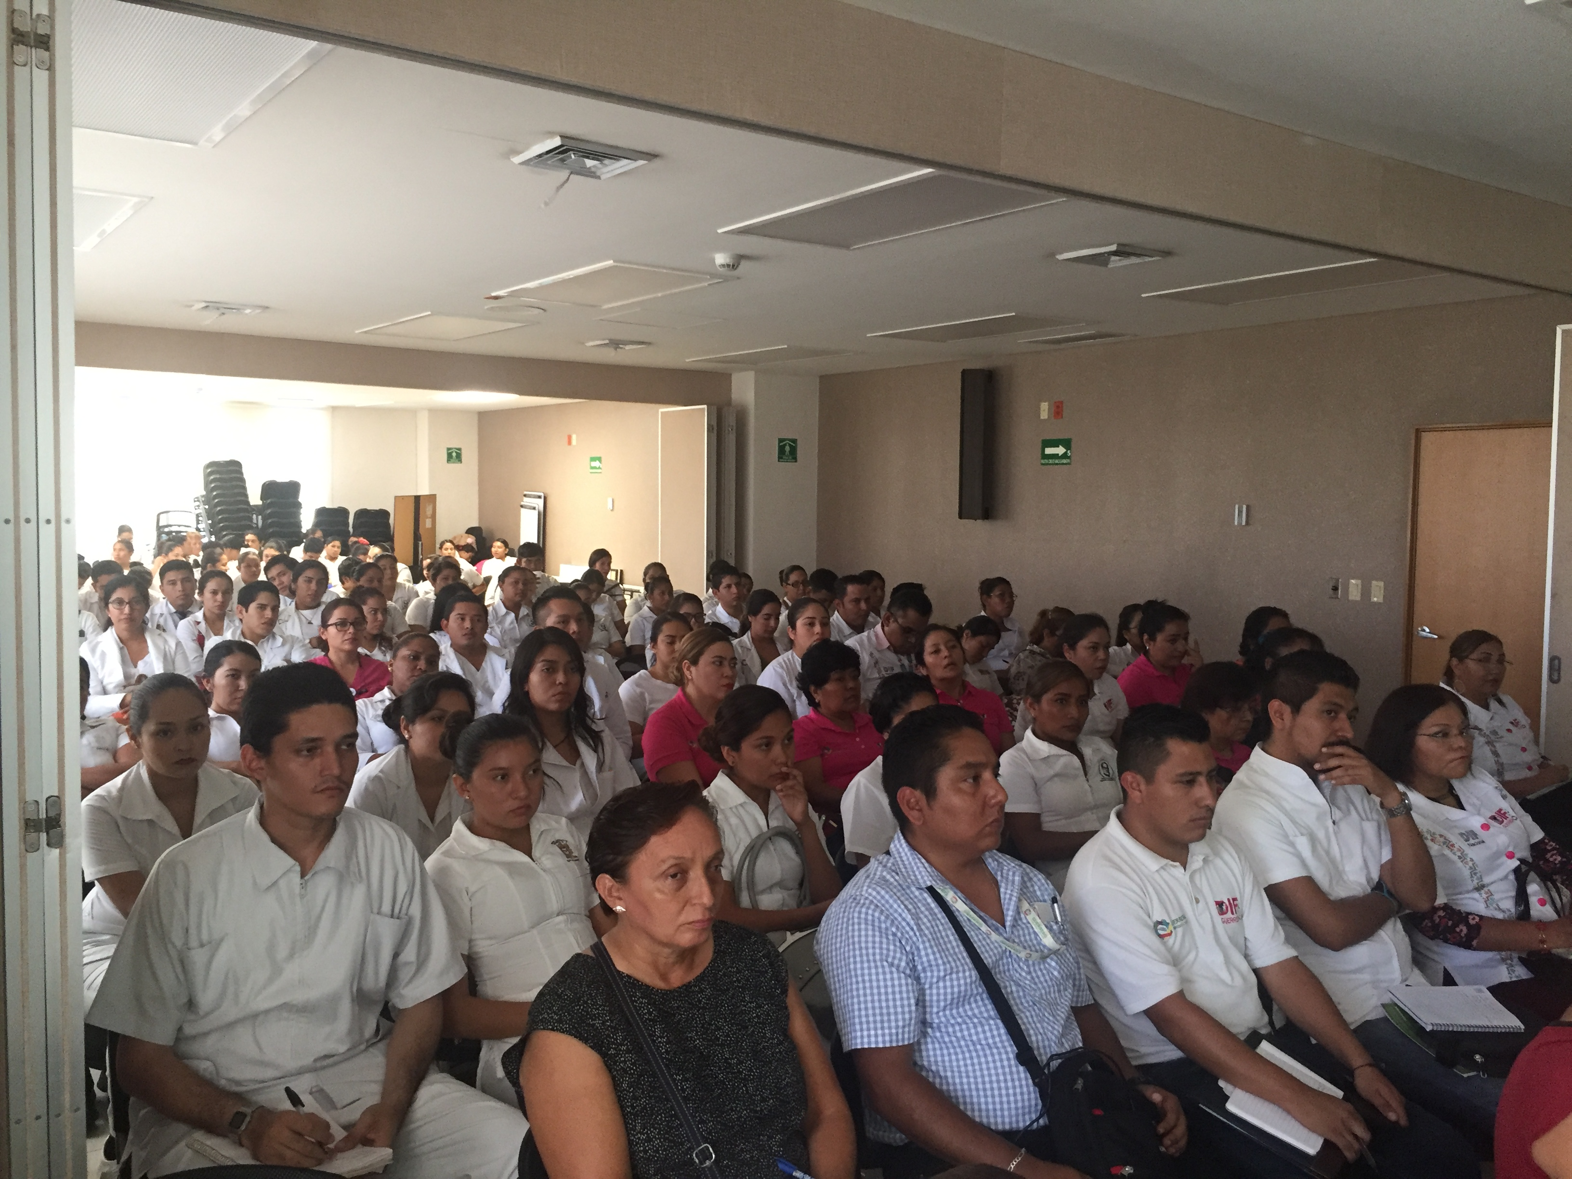
CURSO PRESENCIAL Y POR TELEDERMA
80 Asistentes
370 Participantes en 22 Modulos

Slide 20
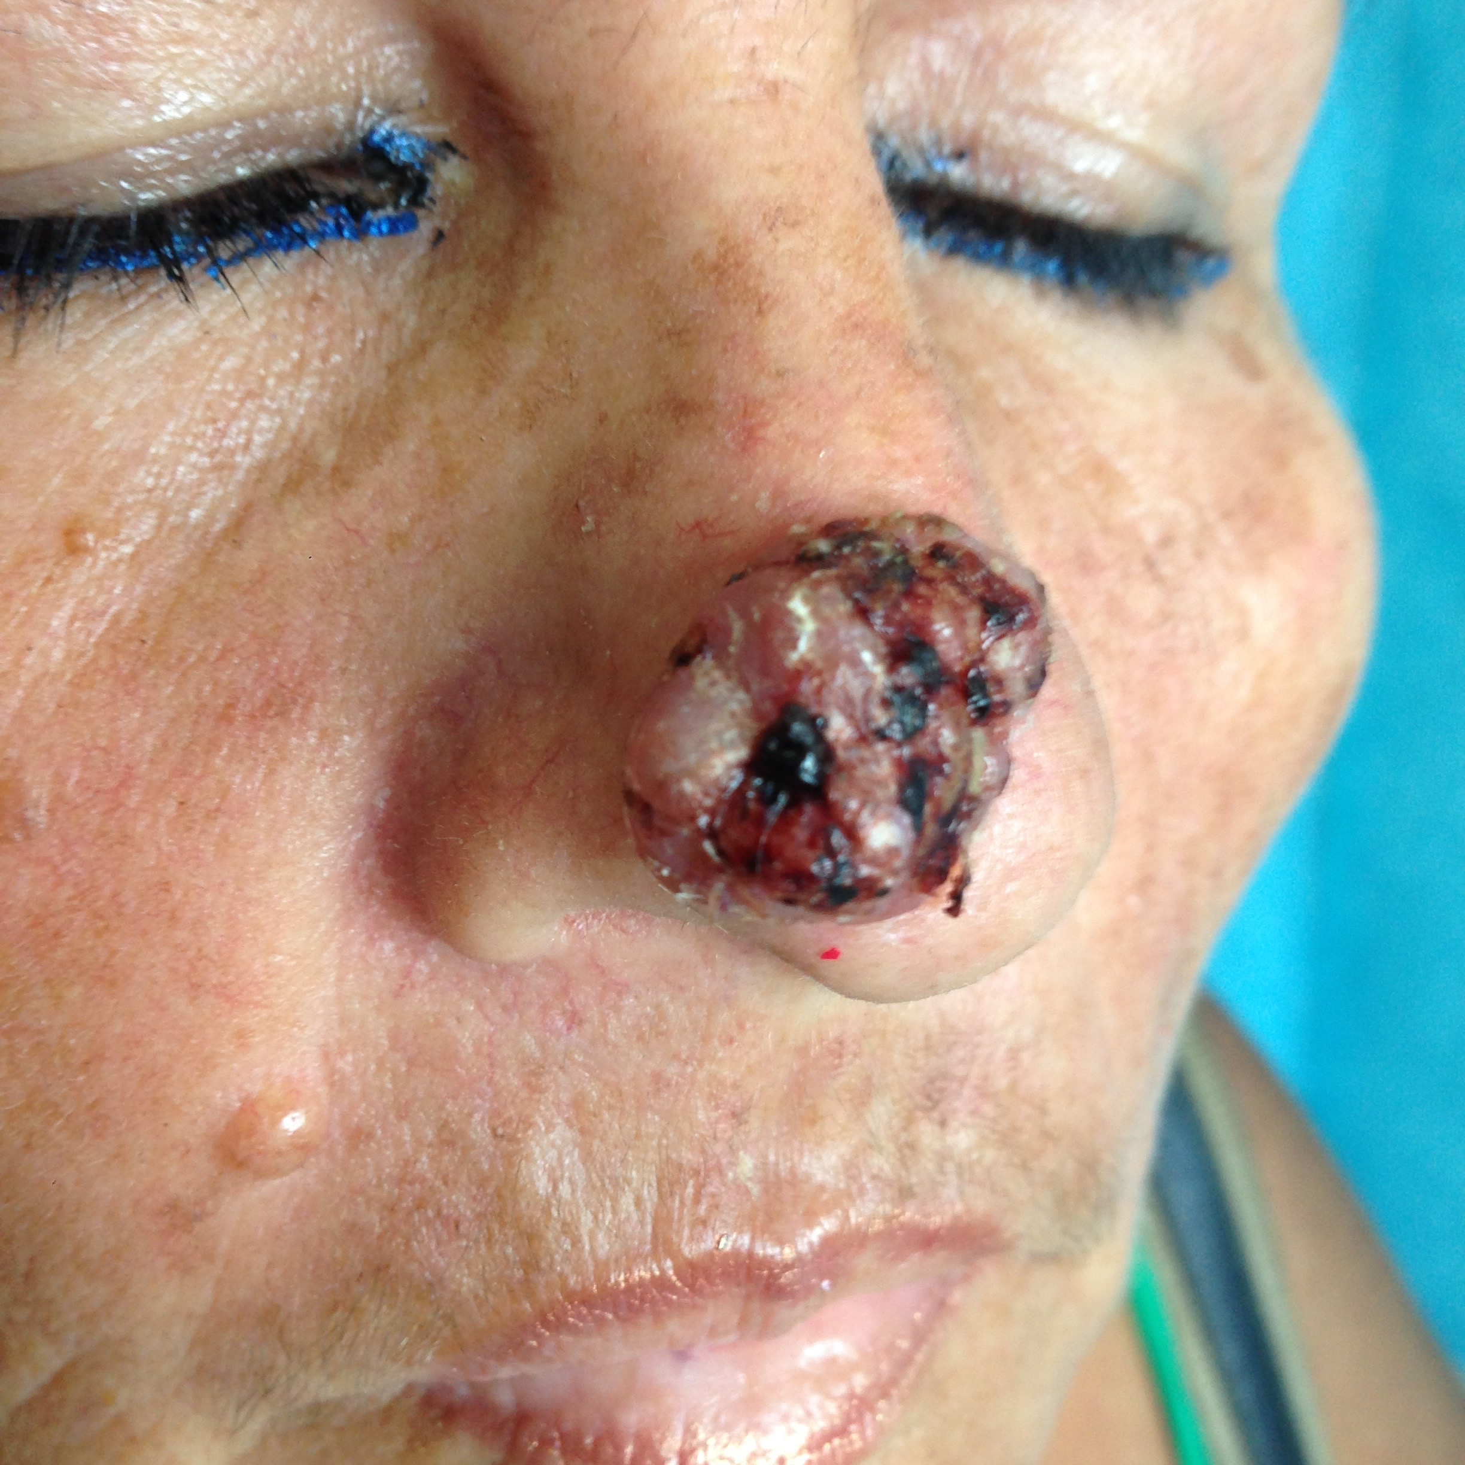
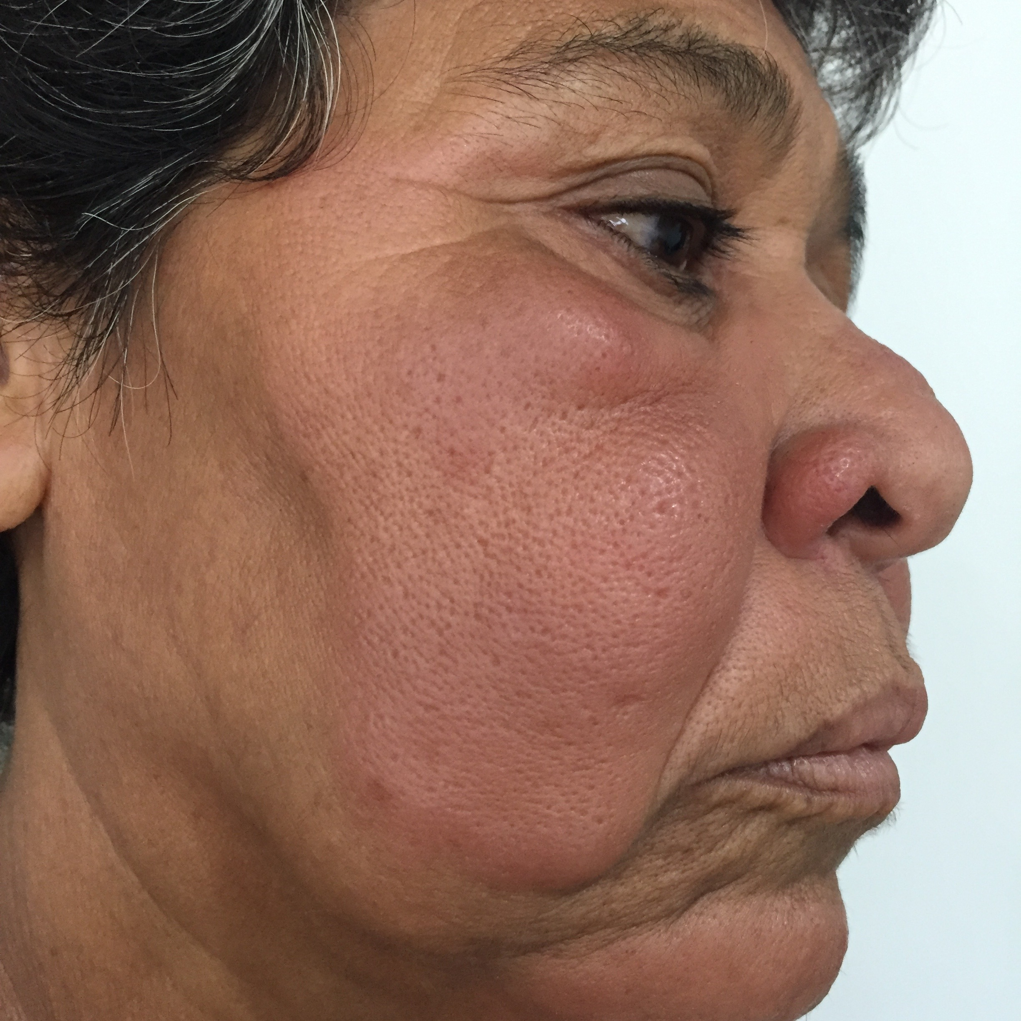
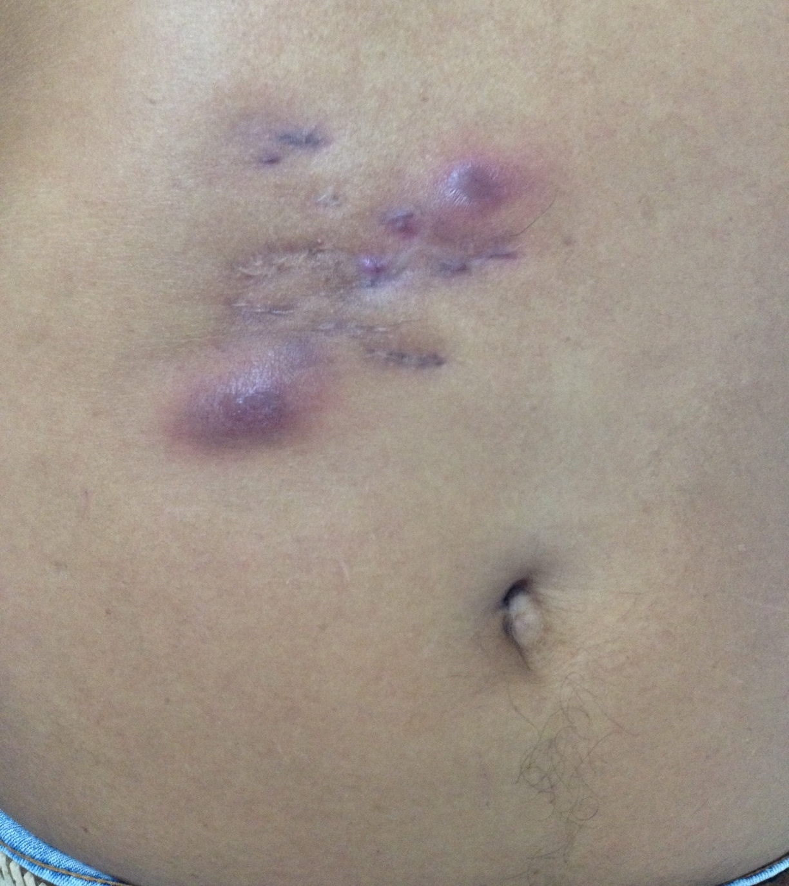
Objetivos de Teledermatología
Capacitar al personal de salud en la identificación y manejo elemental de las dermatosis mas frecuentes
Captación de pacientes con dermatosis severas
Promover la calidad de la atención dermatológica.

Slide 21
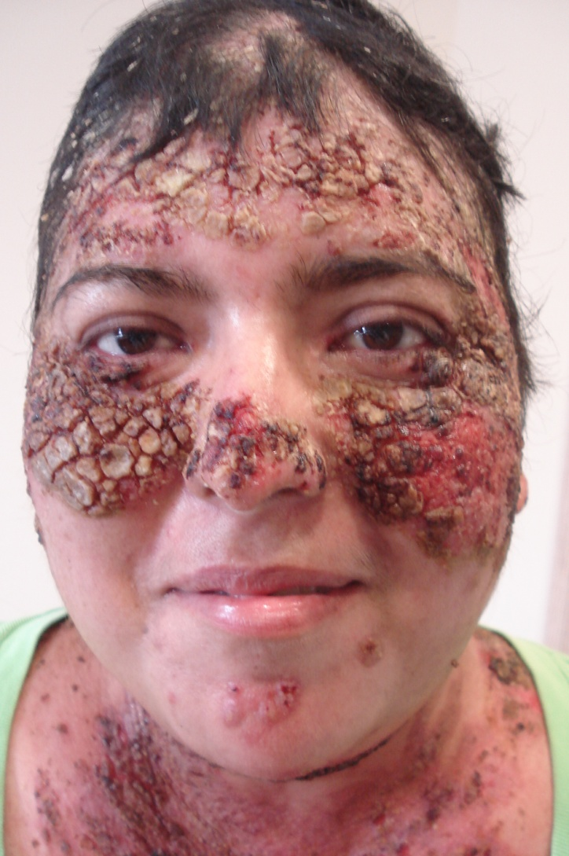
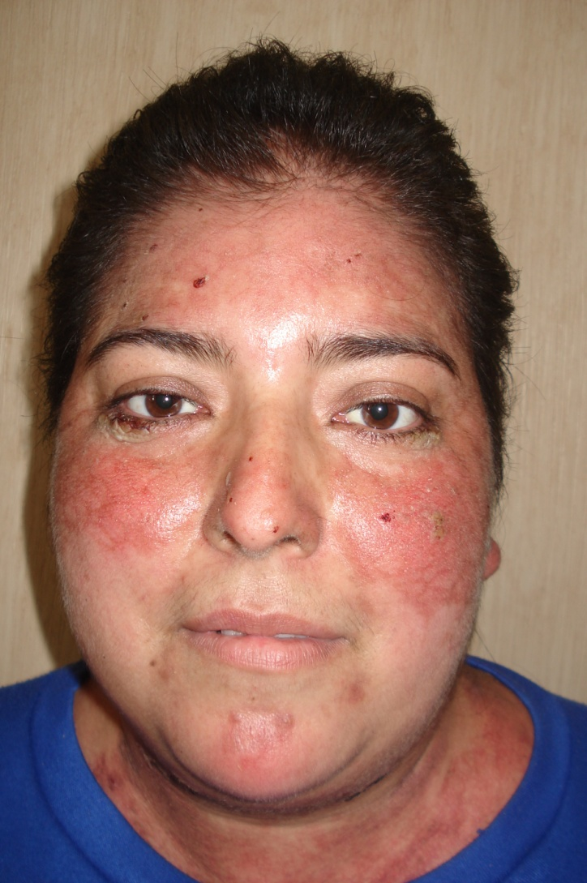
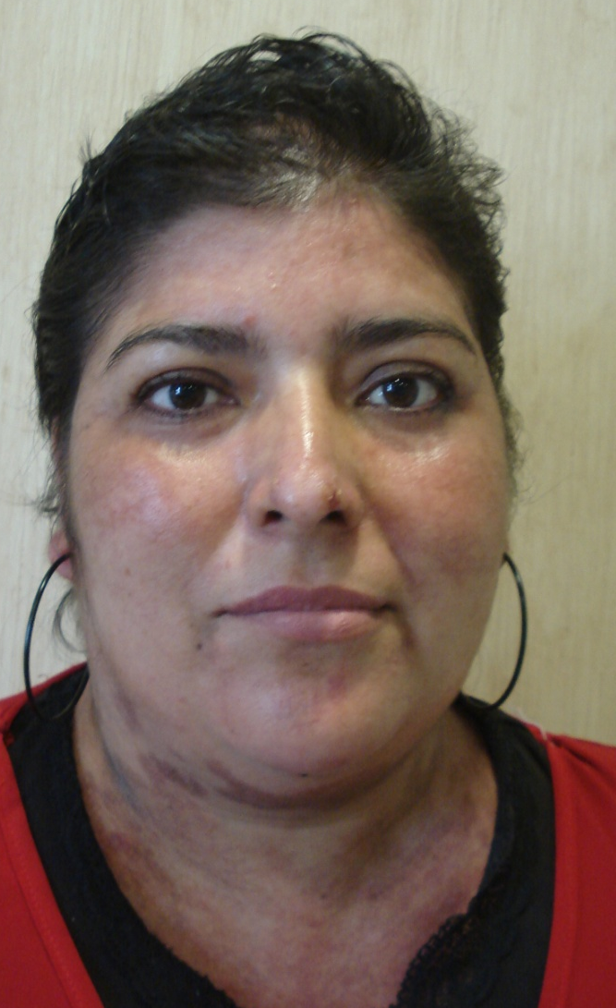
Manejo de dermatosis severas

Slide 22
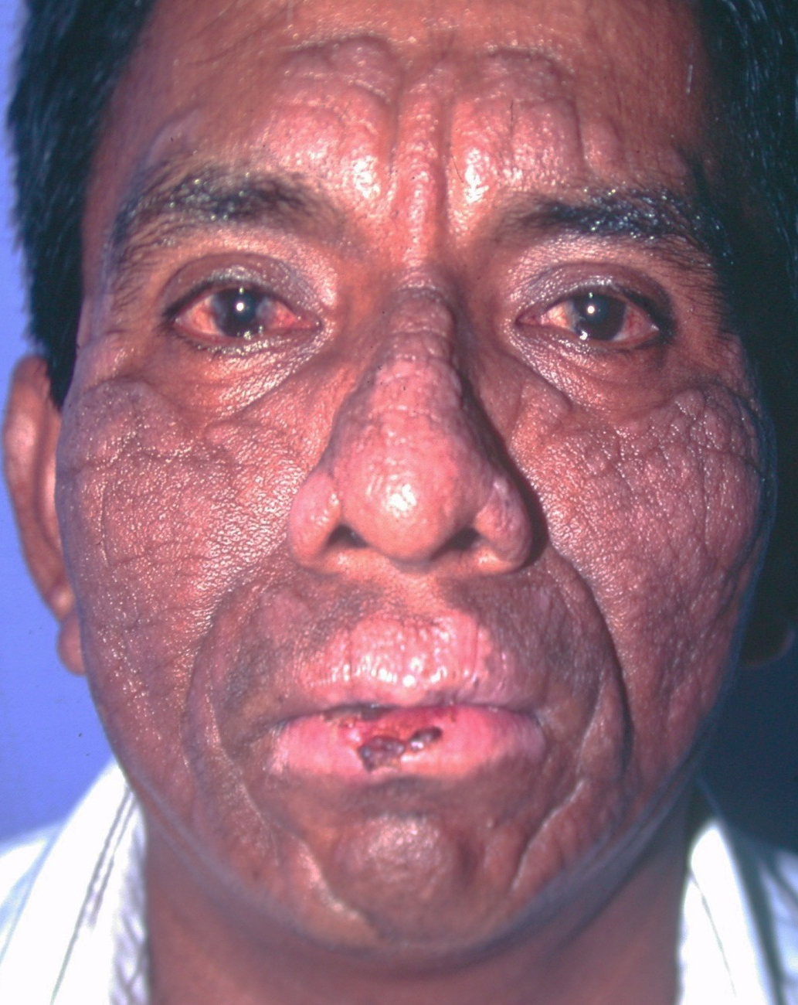
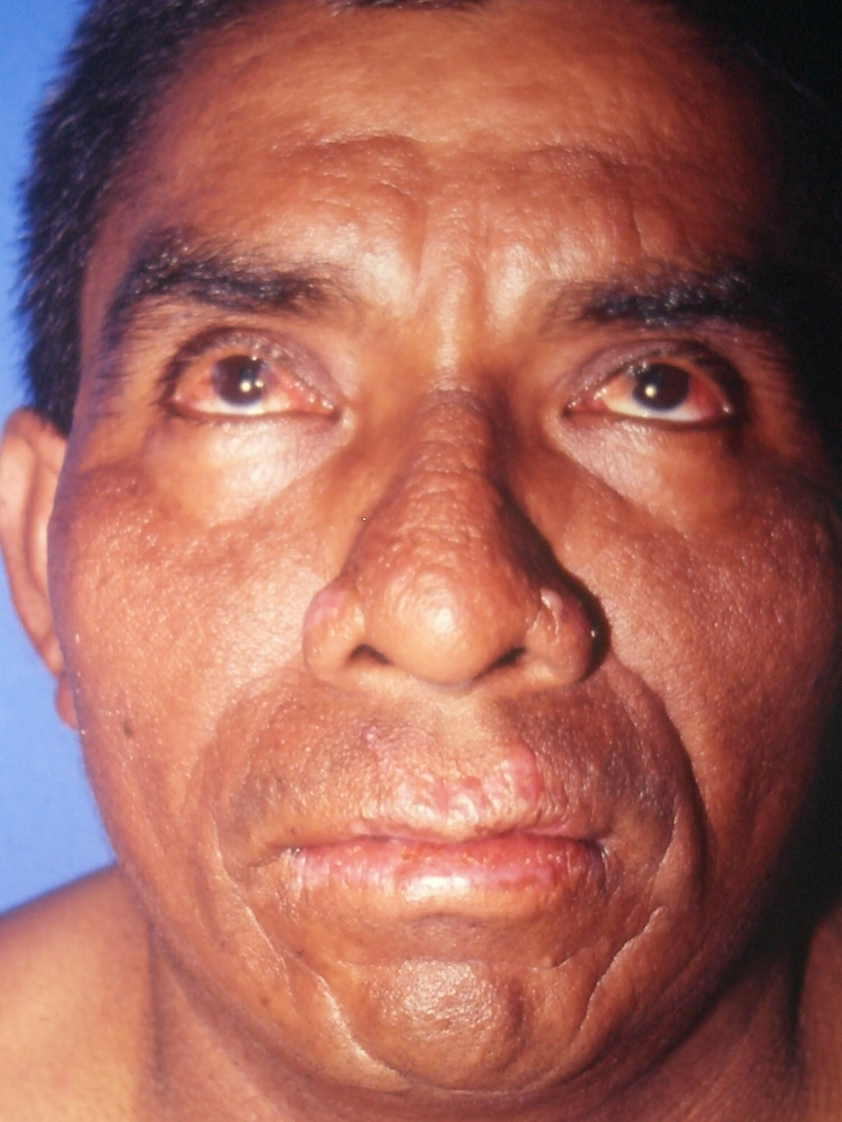
MEJORAR SU CALIDAD DE VIDA

Slide 23
Investigación dermatológica en salud
Estrada R, Chávez G, Pérez A, Arenas R. Pitiriasis versicolor, una sencilla modalidad terapéutica. Dermatol Rev Mex. 1991;35(2)
Chávez G, Arenas R, Pérez A, Torres B, Estrada R. Micetomas eumicéticos por Madurella mycetomatis. Informe de seis casos. Rev Iberoam Micol.1998;15:93-96.
Estrada R, Chávez G, Bonifaz A, et al. Estudio multicéntrico comparativo doble ciego, entre ciclopiroxolamina crema 1% y clotrimazol crema 1% en tiña de los pies. Dermatol Rev Mex. 1998;42(5):195-202.
Chavez-Lopez G. Esporotricosis, cuadro clínico, diagnóstico y tratamiento. Cap 21:187-190. UNAM.. Mendez-Tovar LJ, Lopez-Martínez R, Hernandez-Hernandez F. 2002. Mexico DF
Chávez G, Estrada R, Bonifaz A. Perianal actinomycetoma, experience of 20 cases. Int J Dermatol. 2002;41:491-493
Estrada-Chavez GE, Vega Memije ME, Arenas R,Chavez-López G, Estrada CR. Fernandez R et Al. Eumycotic Mycetoma caused by Madurella Mycetomatis succesfully treated with antifugals, surgery, and topical negative pressure therapy. Int J Dermatol.2009;48:401-403
Estrada R, Chávez-Lopez G, Estrada-Chavez G, et Al. Eumycetoma. Clinics in Dermatol. 2012, 30(4);389-396.
ºChávez LG, Estrada CR, Estrada ChG, Moreno CG. Cromoblastomicosis y micetoma. Informe de un caso por presentación simultanea de Fonseca predrosoi y Nocardia brasiliensis. Dermatol Cosm Med Quirirur.2014;12(4):268-271.
Lopez-Martinez R, Hernandez-Hernandez F, Mendez Tovar LJ, Manzano-Gayosso P, Bonifaz A, Arenas R, Padilla-Desgarennes M del C, Estrada R, Chávez G. Paracoccidioidomycoses in Mexico: clinical and epidemioloical date from 93 new cases(1972-2012)Mycosis .2014;57(9):525-30.
Chavez-López G, Estrada R, Estrada-Chavez G, Bonifaz A. Piedra negra, una curiosidad micológica. Dermatol Rev Mex 2014;58(5):482-484.

Slide 24
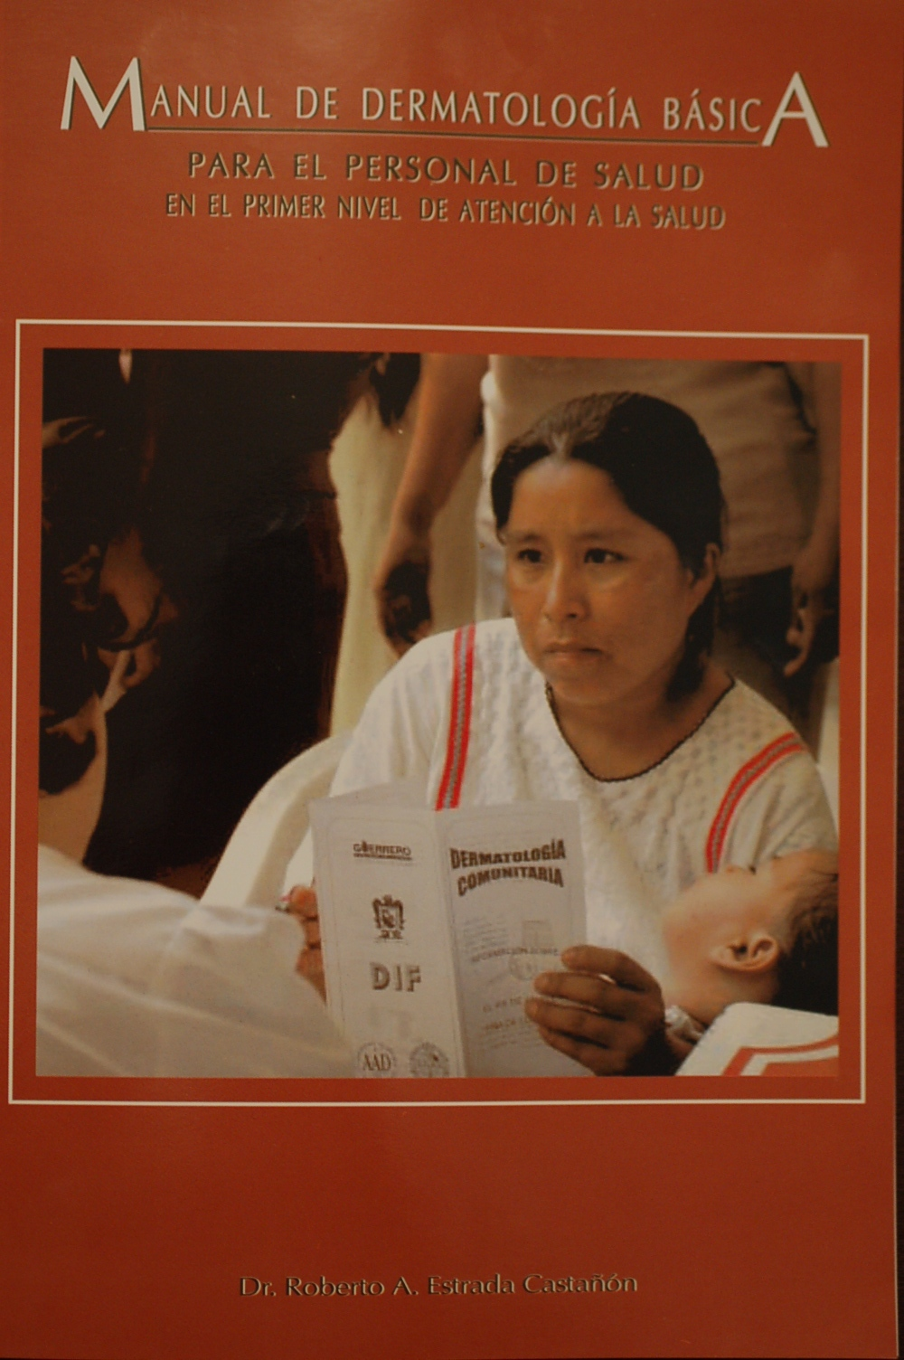
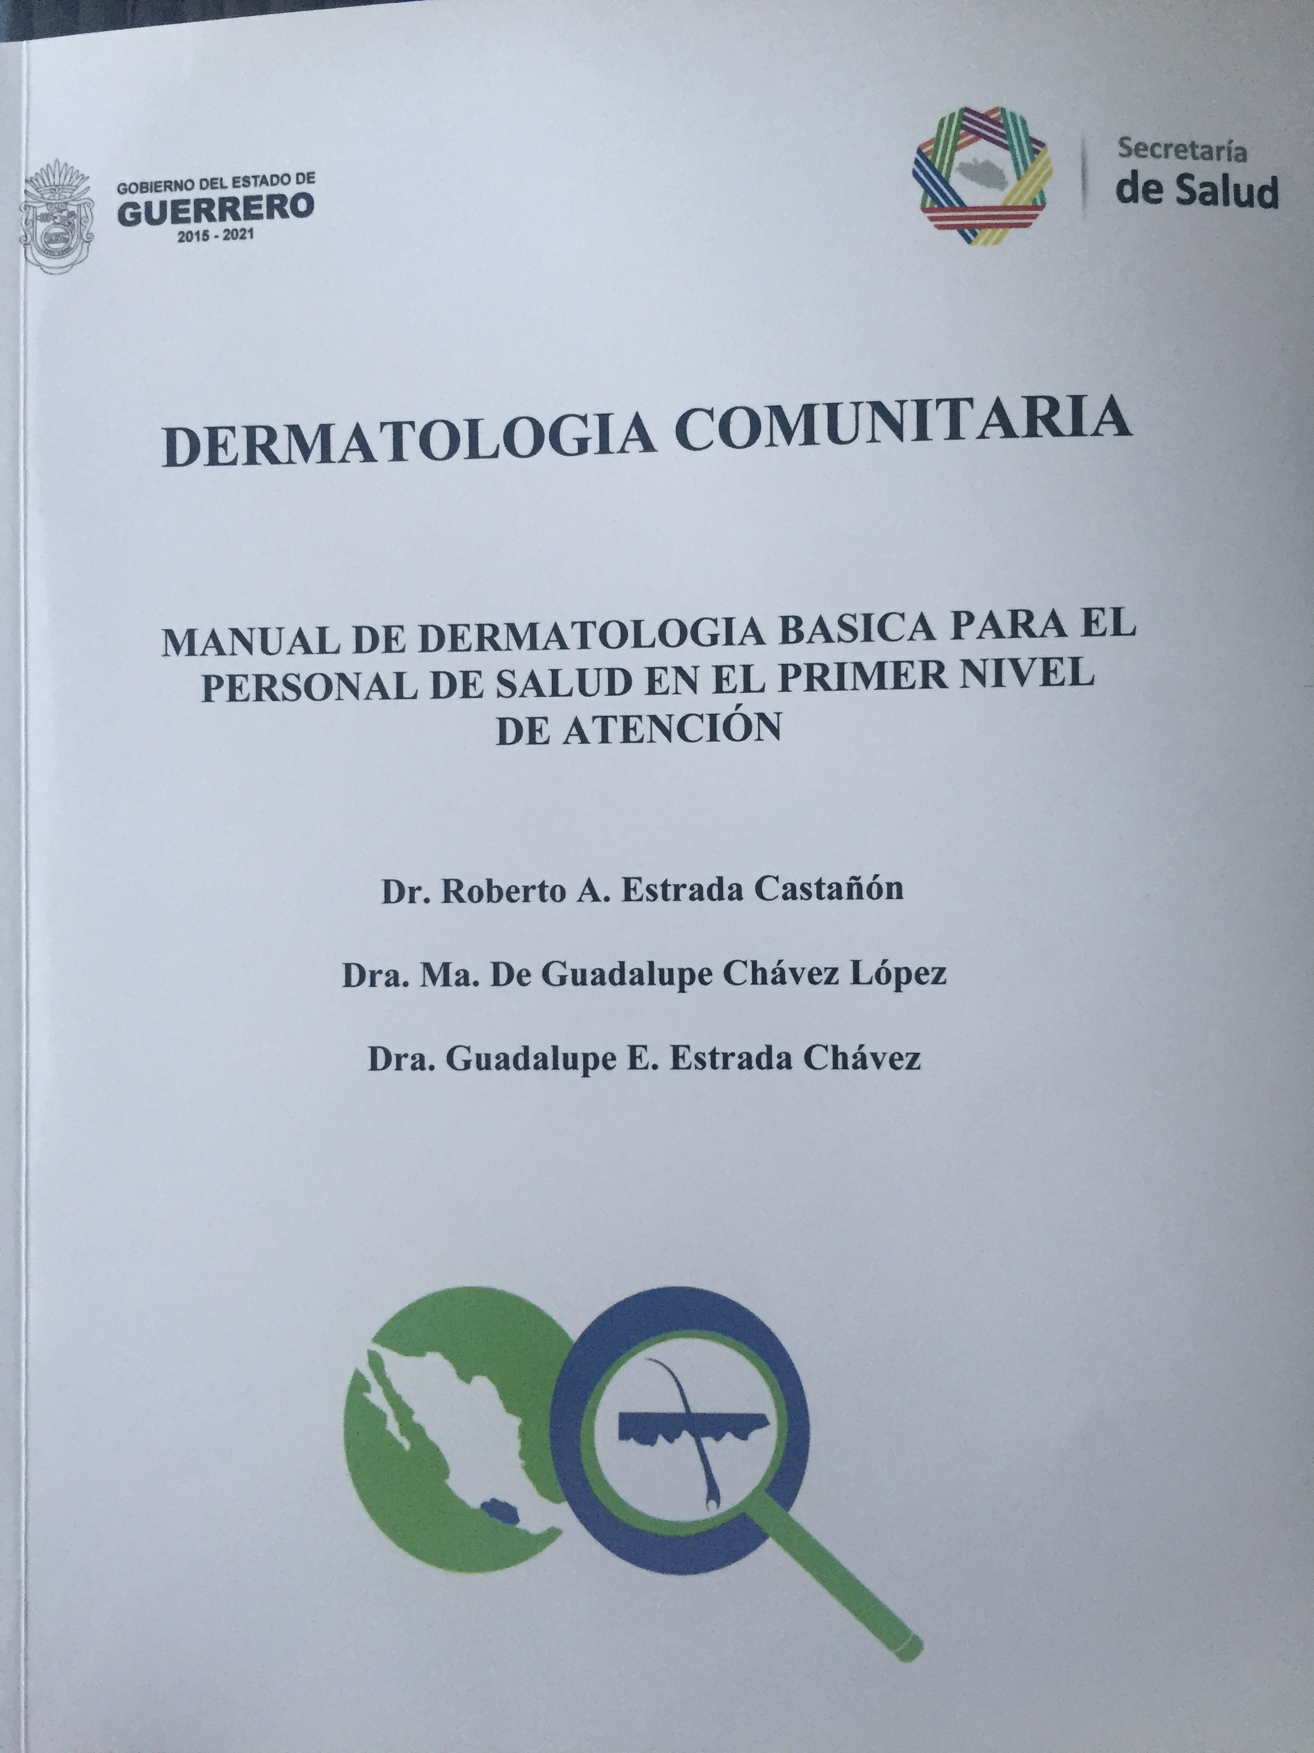
MATERIAL DE APOYO A CURSOS

Slide 25
FUTURO
Unir a los estados mas pobres en el programa de Dermatología Comunitaria
Impulsar la enseñanza de la dermatología básica a través de la teledermatología.
Sensibilizar a los organismos de salud y a las asociaciones dermatológicas sobre la necesidad de una dermatología con conciencia social

Slide 26
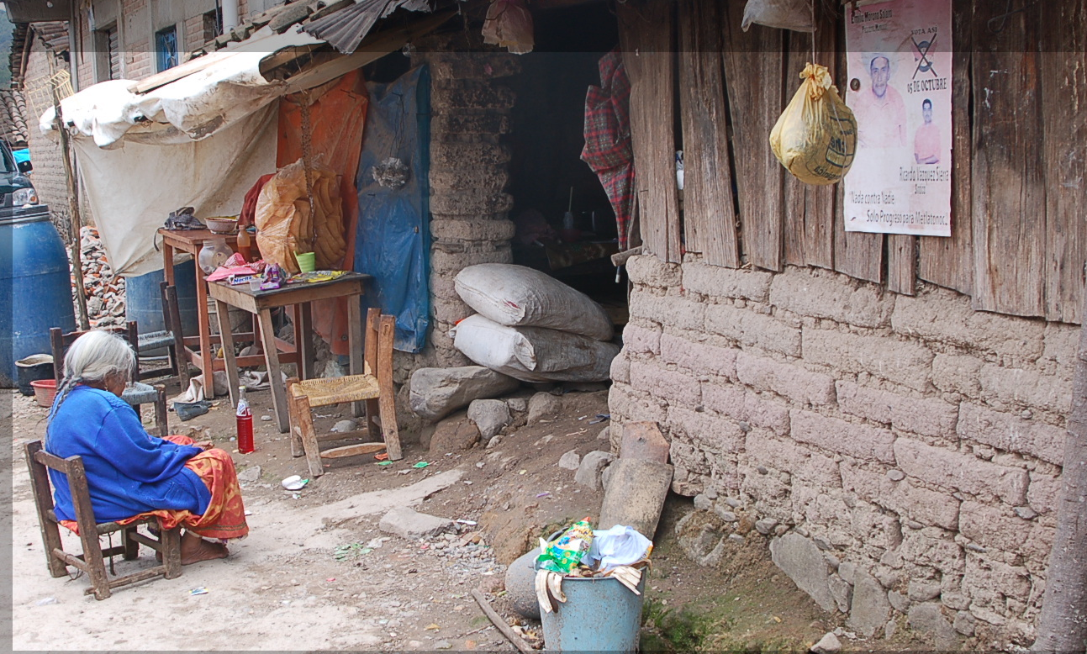
“Si nuestra función es procurar la salud, no podemos volvernos insensibles al sufrimiento que nos rodea”
R. Estrada

